Slide 1
데이터베이스
Notes:
>> 통합 과제 - 데이터베이스 종류(ORDBMS,NoSQL) 및 장단점 ,
DML(select, insert, update, delete), DCL, DDL 명령어 형식
주요 용어 조사

Slide 2
데이터베이스가 존재하기 이전에는 파일 시스템을 이용하여 데이터를 관리하였다. (현재도 부분적으로 사용되고 있다.) 데이터를 각각의 파일 단위로 저장하며 이러한 일들을 처리하기 위한 독립적인 애플리케이션과 상호 연동이 되어야 한다. 이 때의 문제점은 데이터 종속성 문제와 중복성, 데이터 무결성이다.

Slide 3
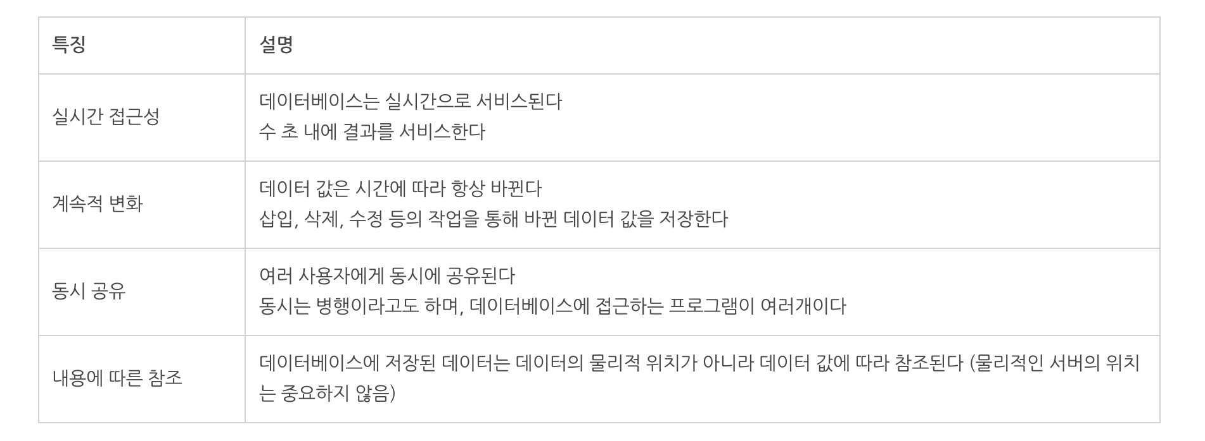
데이터베이스의 특징

Slide 4
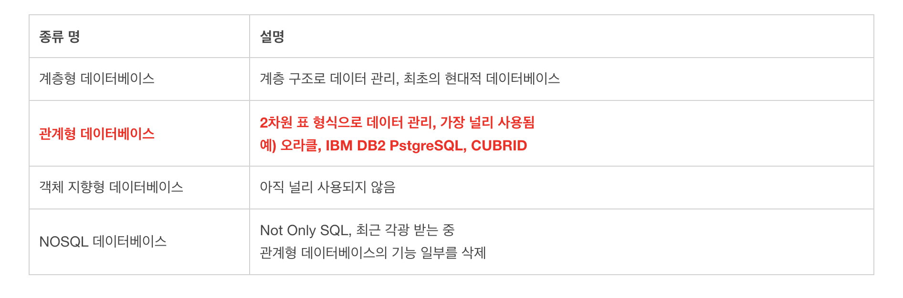
데이터베이스의 종류

Slide 5
데이터베이스의 종류

Slide 6
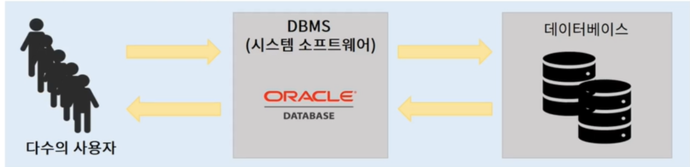
데이터베이스 관리시스템 (DataBase ManagementSystem DBMS

Slide 7
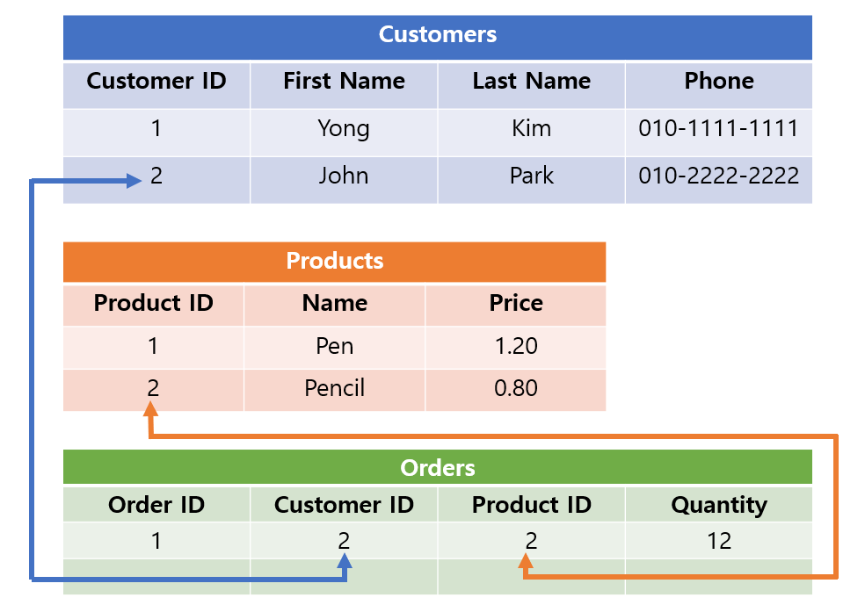
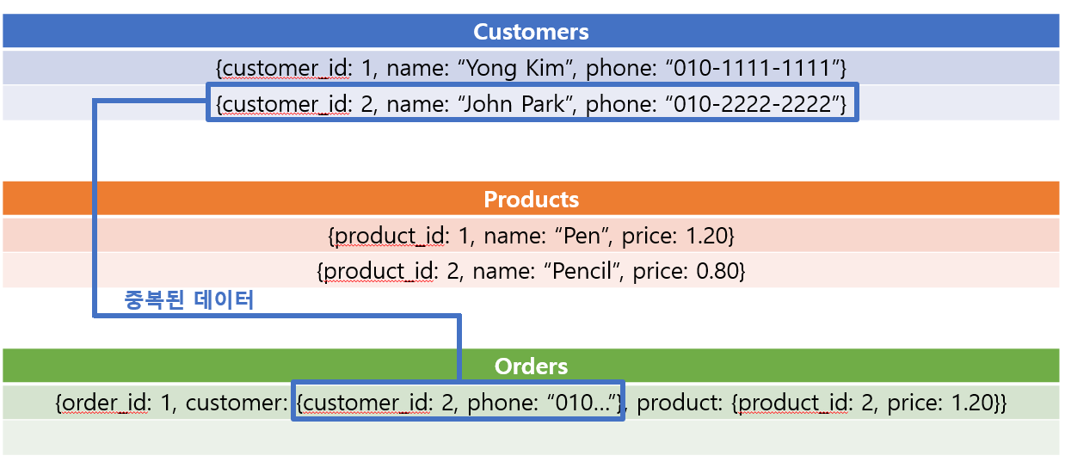
SQL(관계형 DB) vs NoSQL(비관계형 DB)
가장 큰 차이 : 스키마, 관계의 유무

Slide 8
스키마란
스키마란 - 데이터베이스의 구조와 제약조건에 관해 전반적인 명세를 기술한 것
개체의 특성을 나타내는 속성(Attribute)과
속성들의 집합으로 이루어진 개체(Entity),
개체 사이에 존재하는 관계(Relation)에 대한 정의와
이들이 유지해야 할 제약조건들
을 기술한 것이다.
사용자의 관점에 따라 외부, 개념, 내부 스키마로 구분
특징
1) 스키마는 데이터 사전(Data Dictionary)에 저장된다.
*데이터 사전 : 시스템 전체에서 나타나는 데이터 항목들에 대한 정보를 지정한 중앙 저장소로,
이 정보에는 항목을 참조하는데 사용되는 식별자, 항목에 대한 엔티티의 구성요소, 항목이 저장되는 곳,
항목을 참조하는 곳 등을 포함
2) 현실 세계의 특정한 한 부분의 표현으로서 특정 데이터 모델을 이용해서 만들어지게 된다.
3) 시불변성
4) 데이터의 구조적 특성을 의미
5) 인스턴스에 의해 규정됨

Slide 9
reference
https://mjmjmj98.tistory.com/43
https://github.com/JaeYeopHan/Interview_Question_for_Beginner/tree/master/Database
https://github.com/gyoogle/tech-interview-for-developer/tree/master/Computer%20Science/Database
https://blog.naver.com/sjs2018/222471823096

